Slide 1
程序设计的逻辑结构优化 与技巧分析
—— 从作业案例入手
计算机科学与技术学院 陈奕名
「高程肯定感爆上げちゅ~↑↑しゅきしゅきクラス」

Slide 2
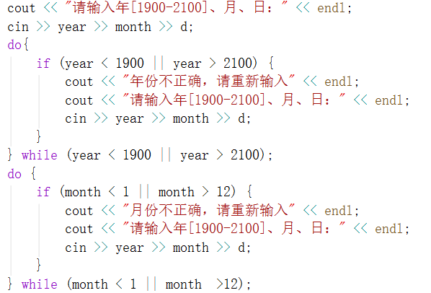
程序设计的逻辑结构优化
右侧为某同学的作业节选
结构略有混乱，导致调试时出现困难

Slide 3
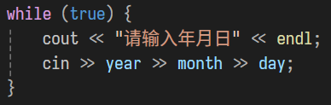
程序设计的逻辑结构优化
以题目“蔡勒公式”为例，剖析输入正确性判断的逻辑结构。
带有正确性判断的输入是一个“根据条件退出”的循环，一般选用 while 或 do-while 循环。然而退出条件比较复杂的情况下，更好的选择是编写一个“死循环”，再在循环内部根据条件执行 break 语句，实现条件退出。这种编写方式能够更清晰地表现循环在哪些情况下中止。
分析循环的“核心”，即在循环中程序要反复执行的“任务”，在此处为“输入”。确定程序“核心”后，尽量只在循环内编写一次该代码段，将该代码段放在循环最底层。

Slide 4
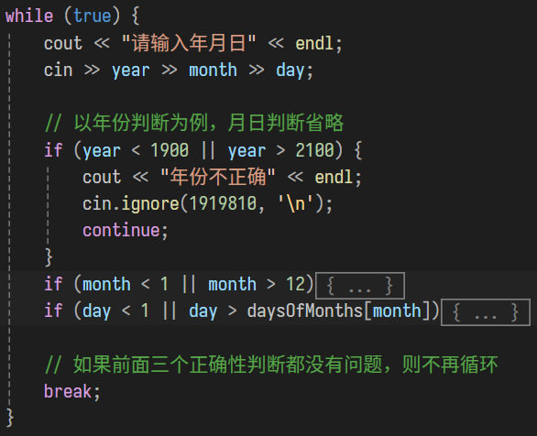
程序设计的逻辑结构优化
然后需要根据输入的内容判断：是否重新输入？是否确认输入进行下一步计算？
如果需要重新输入，则通过 continue 语句继续循环。
如果确认输入进行下一步，则通过 break 退出循环。

Slide 5



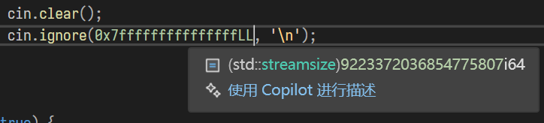
程序设计的逻辑结构优化
顺带一提的：

Slide 6
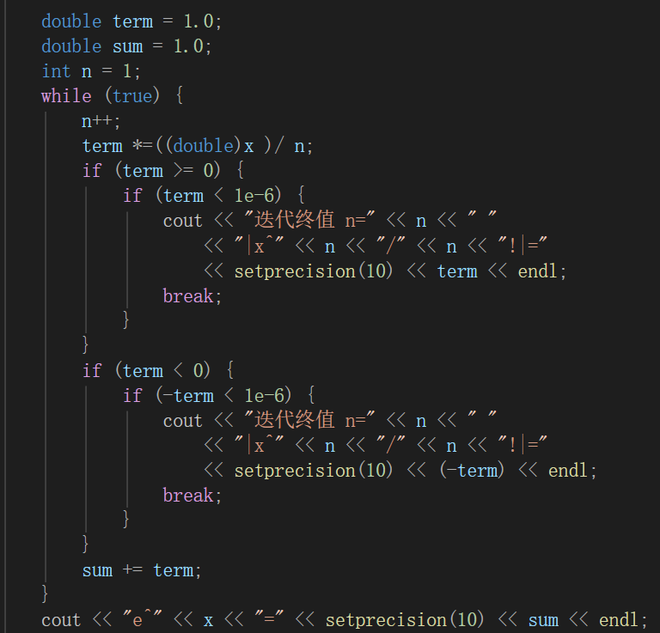
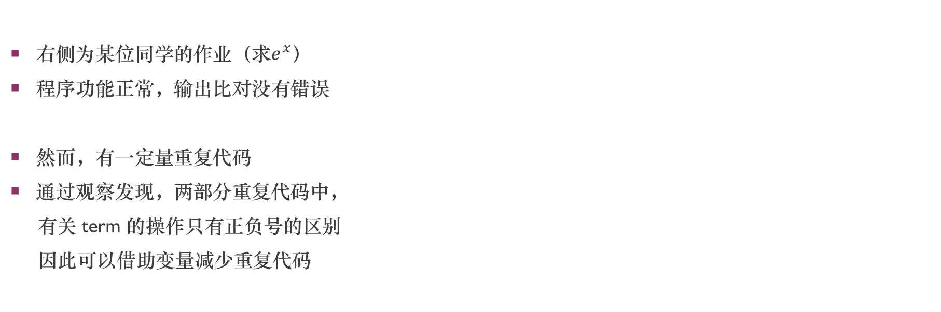
程序设计的逻辑结构优化
右侧为某位同学的作业（求$e^{x}$）
程序功能正常，输出比对没有错误
然而，有一定量重复代码
通过观察发现，两部分重复代码中，
有关 term 的操作只有正负号的区别
因此可以借助变量减少重复代码

Slide 7
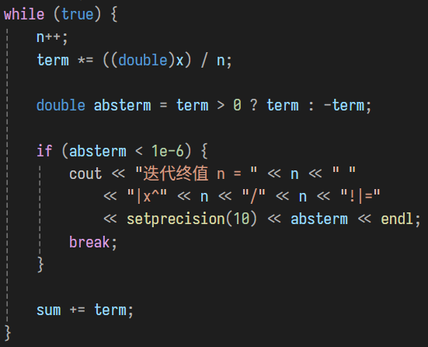
程序设计的逻辑结构优化
引入临时变量 absterm 后，避免了重复代码

Slide 8
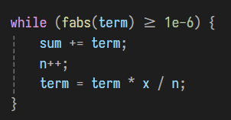
程序设计的逻辑结构优化
当 term 和 x 充分大时，有可能导致先计算的 term * x 出现溢出
这时候先计算 double(x) / n 再乘给 term，或者先计算 term / n 再乘上 x 是避免过程溢出的常见处理

Slide 9
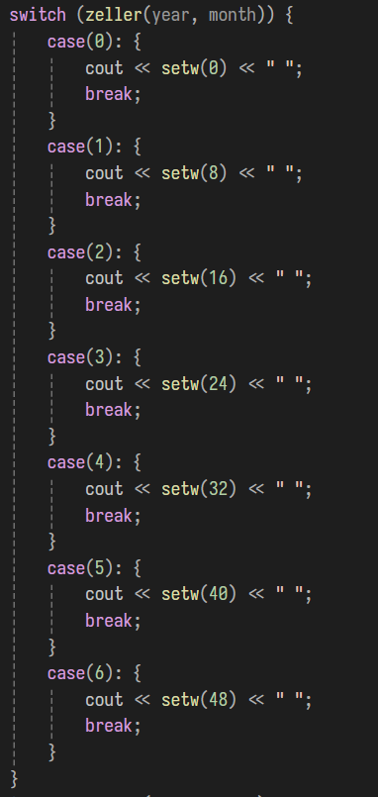
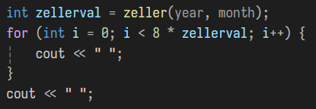
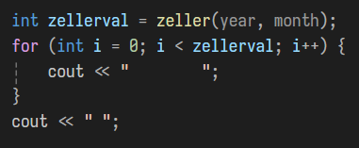
程序设计的逻辑结构优化
是否可以借助 zeller 函数的值直接确定宽度？
setw() 和空格混合输出是否会降低可读性？

Slide 10
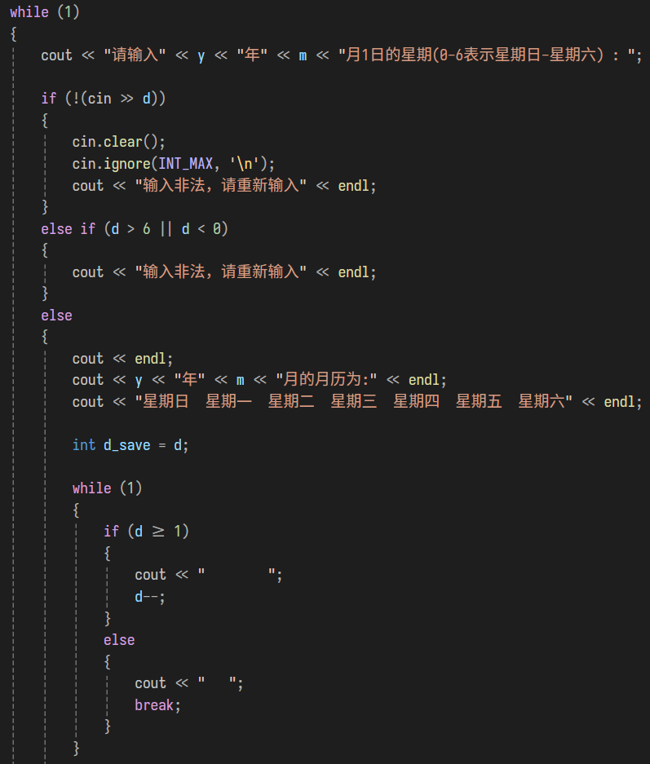
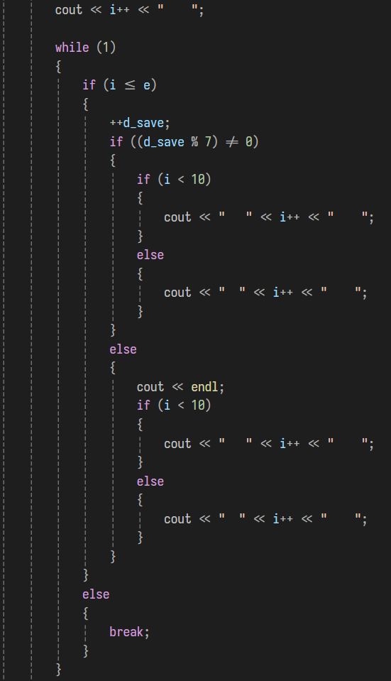
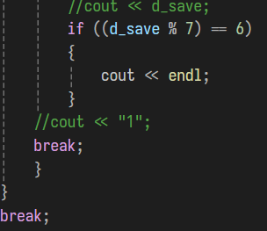
程序设计的逻辑结构优化

Slide 11
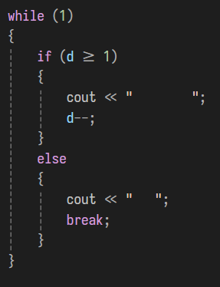

程序设计的逻辑结构优化
在条件明确的情况下，能否避免条件跳出型的死循环？

Slide 12
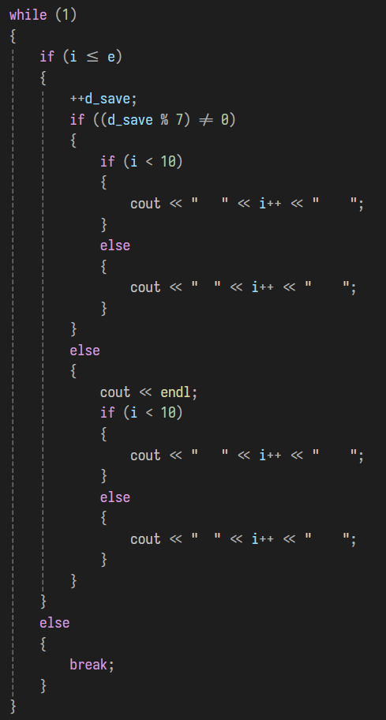
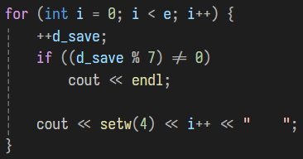
程序设计的逻辑结构优化
在条件明确的情况下，能否避免条件跳出型的死循环？
条件分支的位置如何简化结构？

Slide 13
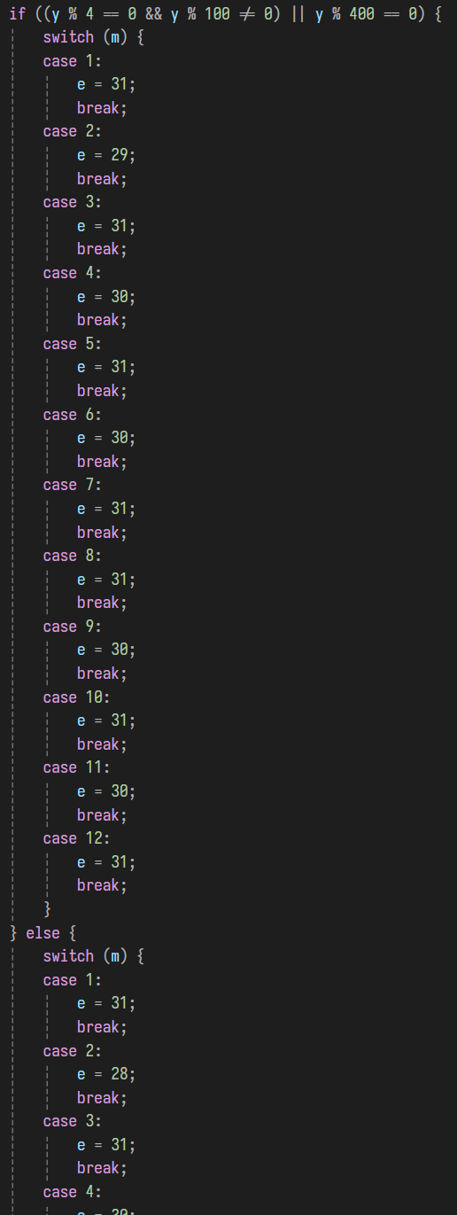
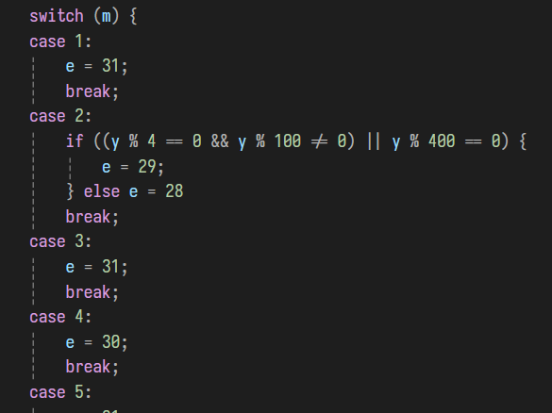
程序设计的逻辑结构优化
思考：代码中的两个分支是否有大量重复？
如何合理安排分支顺序，减少重复？

Slide 14
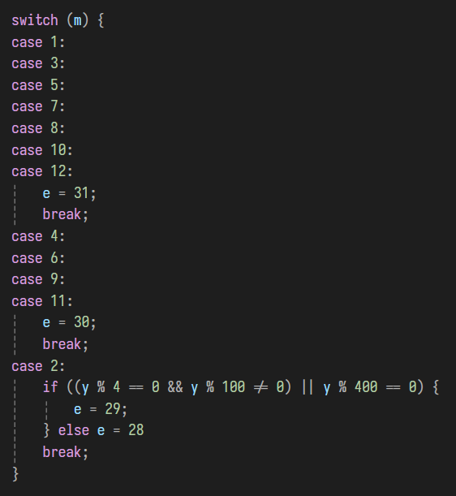
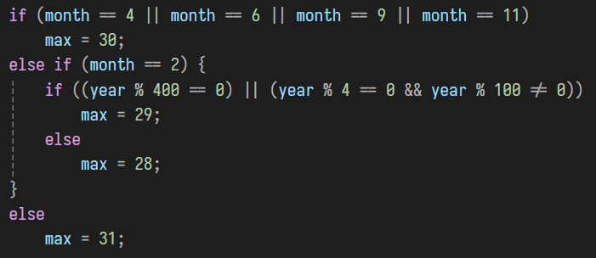
程序设计的逻辑结构优化
进一步思考：对于天数相同的月份，可不可以用逻辑运算符合并分支？可不可以用 switch-case 的性质合并分支？

Slide 15
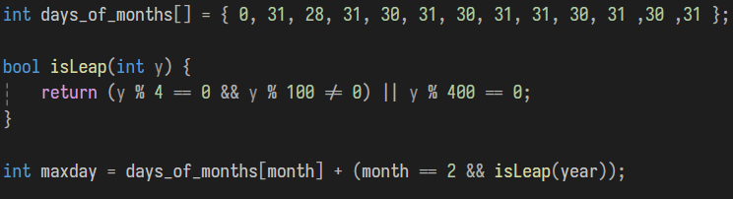
程序设计的逻辑结构优化
进一步²思考：能否利用数组下标作为索引记录月份天数？
既然闰年二月只多一天，是否可以利用 int(true) == 1？

Slide 16
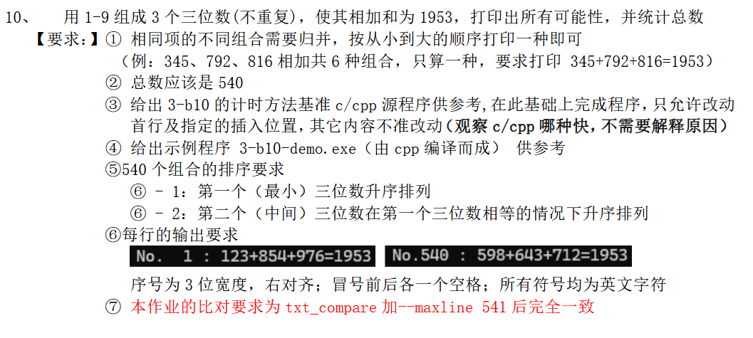
程序设计技巧杂谈

Slide 17
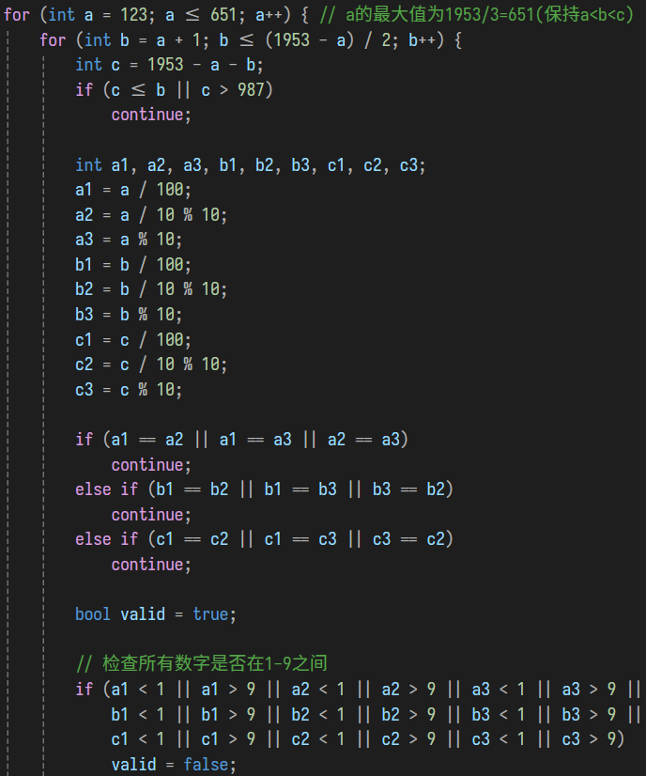
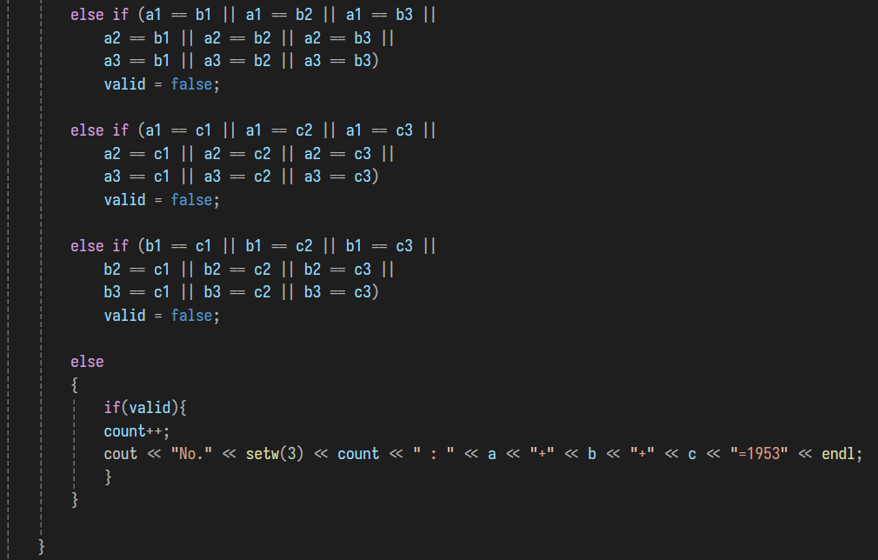
程序设计技巧杂谈

Slide 18
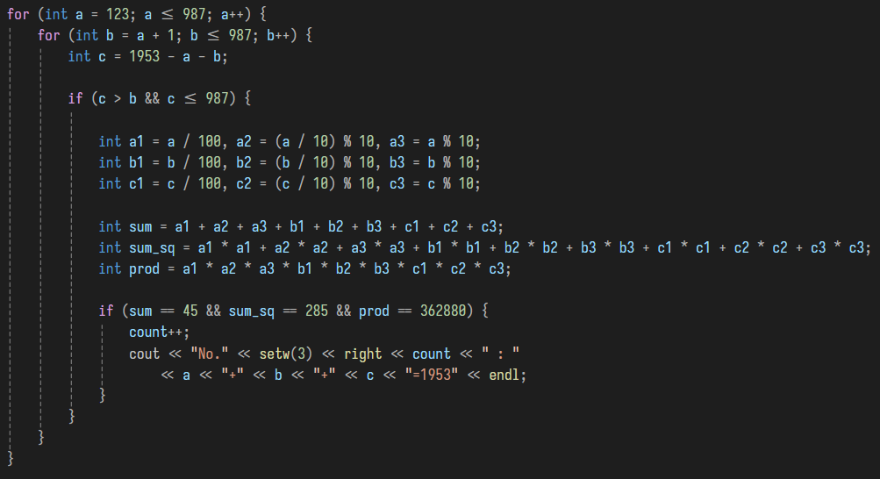
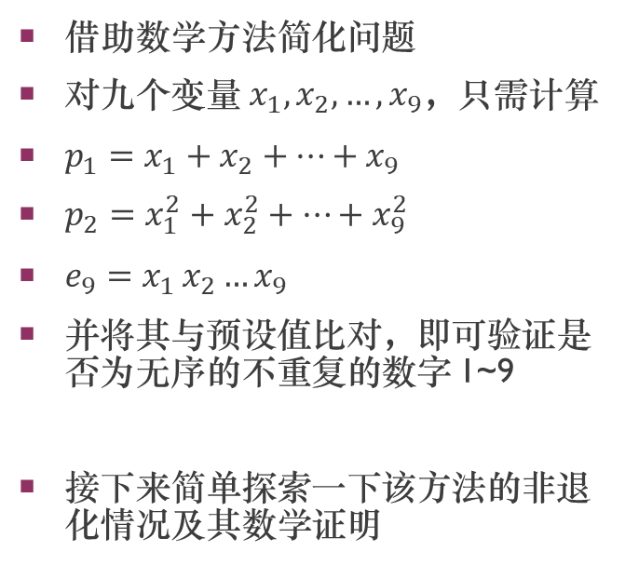
程序设计技巧杂谈
借助数学方法简化问题
对九个变量 $x_{1},x_{2},…, x_{9}$，只需计算
$p_{1}=x_{1}+x_{2}+…+x_{9}$
$p_{2}=x_{1}^{2}+x_{2}^{2}+…+x_{9}^{2}$
$e_{9}=x_{1 }x_{2}…x_{9}$
并将其与预设值比对，即可验证是否为无序的不重复的数字 1~9
接下来简单探索一下该方法的非退化情况及其数学证明

